Slide 1



Notes:
Tác giả bộ ppt Toán + Tiếng Việt các lớp 1, 2, 3: Phan Thị Linh – Đà Nẵng
Sđt lh: 0916.604.268
+ Zalo: 0916.604.268
+ Facebook cá nhân: https://www.facebook.com/nhilinh.phan/
+ Nhóm chia sẻ tài liệu: https://www.facebook.com/groups/443096903751589
Hãy liên hệ chính chủ sản phẩm để được hỗ trợ và đồng hành trong suốt năm học nhé!

Slide 2
Trang 108
BÀI 38:
BIỂU THỨC SỐ.
TÍNH GIÁ TRỊ CỦA BIỂU THỨC SỐ
(Tiết 4)
Notes:
Tác giả bộ ppt Toán + Tiếng Việt các lớp 1, 2, 3: Phan Thị Linh – Đà Nẵng
Sđt lh: 0916.604.268
+ Zalo: 0916.604.268
+ Facebook cá nhân: https://www.facebook.com/nhilinh.phan/
+ Nhóm chia sẻ tài liệu: https://www.facebook.com/groups/443096903751589
Hãy liên hệ chính chủ sản phẩm để được hỗ trợ và đồng hành trong suốt năm học nhé!

Slide 3


Notes:
Tác giả bộ ppt Toán + Tiếng Việt các lớp 1, 2, 3: Phan Thị Linh – Đà Nẵng
Sđt lh: 0916.604.268
+ Zalo: 0916.604.268
+ Facebook cá nhân: https://www.facebook.com/nhilinh.phan/
+ Nhóm chia sẻ tài liệu: https://www.facebook.com/groups/443096903751589
Hãy liên hệ chính chủ sản phẩm để được hỗ trợ và đồng hành trong suốt năm học nhé!

Slide 4

1
Biểu thức nào có giá trị lớn nhất? Biểu thức nào có giá trị bé nhất?
5 x (6 – 2)
A
5 x 6 – 2
B
(16 + 24) : 4
C
16 + 24 : 4
D

Slide 5

1
Biểu thức nào có giá trị lớn nhất?
5 x (6 – 2)
A
5 x 6 – 2
B
20
28
(16 + 24) : 4
C
16 + 24 : 4
D
10
22

Slide 6
1
Biểu thức nào có giá trị bé nhất?
5 x (6 – 2)
A
5 x 6 – 2
B
20
28
(16 + 24) : 4
C
16 + 24 : 4
D
10
22

Slide 7
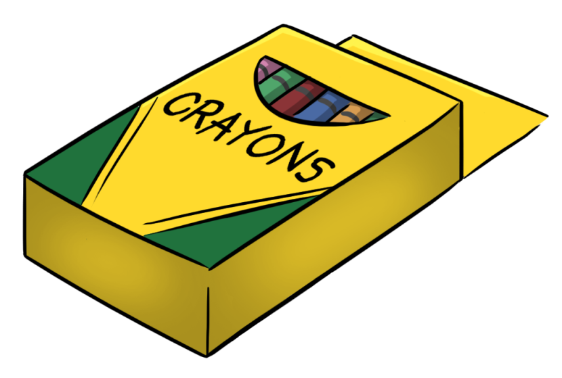
2
Mai có 4 hộp bút màu, Mai cho Mi 2 hộp. Hỏi Mai còn lại bao nhiêu chiếc bút màu? Biết rằng mỗi hộp có 10 chiếc bút màu.

Slide 8
2.
Bài giải
Mai cŜ lại số hŅ λǼt jàu là:
4 – 2 = 2 (hŅ)
Số λǼt jàu Mai cŜ lại là:
10 x 2 = 20 (chiếc)
Đáp số: 20 chiếc.
Notes:
GV giới thiệu cách này trước cho HS yếu dễ hiểu

Slide 9
2.
Bài giải
Số λǼt jàu Mai cŜ lại là:
10 x (4 – 2) = 20 (chiếc)
Đáp số: 20 chiếc.
Notes:
GV nâng mức độ lên bằng cách HD cho HS biết có thể làm theo cách này nhanh gọn hơn

Slide 10
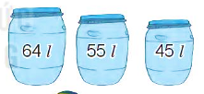
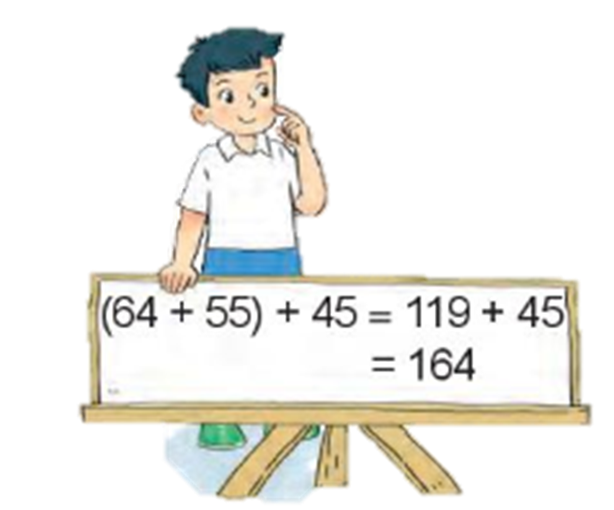
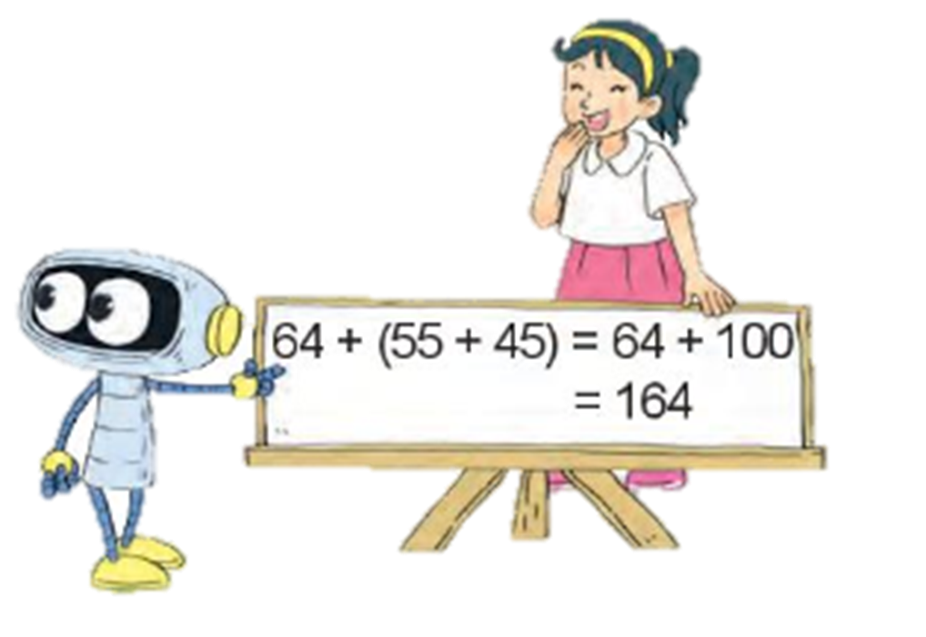
3
a) Cả ba thùng có bao nhiêu lít nước mắm?
64 + 55 + 45 = ?
Cả hai bạn đều tính đúng. Cách tính của Mai thuận tiện hơn.
?
Notes:
Theo em, Rô-bốt sẽ nói gì?

Slide 11
3
b) Tính giá trị của biểu thức.
123 + 80 + 20
= 123 + (80 + 20)
= 123 + 100
= 223.
207 + 64 + 36
= 207 + (64 + 36)
= 207 + 100
= 307.
Notes:
GVHD HS nhận biết cặp số cộng với nhau có kq là số tròn chục, tròn trăm

Slide 12

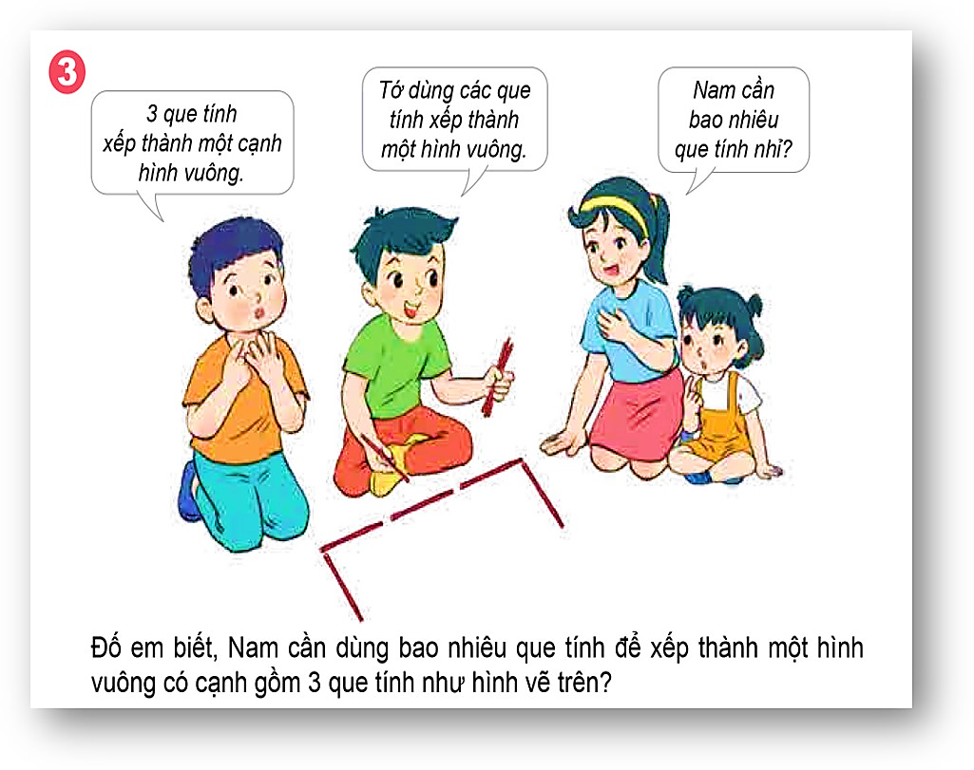
Notes:
Đối với phần vận dụng, không phải bài học nào cũng bắt buộc có nd vận dụng thầy cô ạ
Tác giả bộ ppt Toán + Tiếng Việt các lớp 1, 2, 3: Phan Thị Linh – Đà Nẵng
Sđt lh: 0916.604.268
+ Zalo: 0916.604.268
+ Facebook cá nhân: https://www.facebook.com/nhilinh.phan/
+ Nhóm chia sẻ tài liệu: https://www.facebook.com/groups/443096903751589
Hãy liên hệ chính chủ sản phẩm để được hỗ trợ và đồng hành trong suốt năm học nhé!

